Slide 1
ggplot2
Jun Qian
Jan.10,2018

Slide 2
在ggplot2中，图是采用串联起来（+）号函数创建的，每个函数修改属于
自己的部分
R code:
mtcar<-mtcars
mtcar$am<-factor(mtcar$am,levels = c(0,1),labels=c("Automatic","Manual"))
mtcar$vs<-factor(mtcar$vs,levels=c(0,1),labels=c("V-Engine","Straight Engine"))
mtcar$cyl<-factor(mtcar$cyl)
library(ggplot2)
ggplot(data=mtcar,aes(x=hp,y=mpg,shape=cyl,color=cyl))+
geom_point(size=3)+facet_grid(am~vs)+
labs(title="Automobile Data by Engine Type",
x="Horsepower",y="Miles Per Gallon")+
theme( axis.text.y=element_text(colour="red"),
axis.text.x=element_text(colour="blue"))

Slide 3
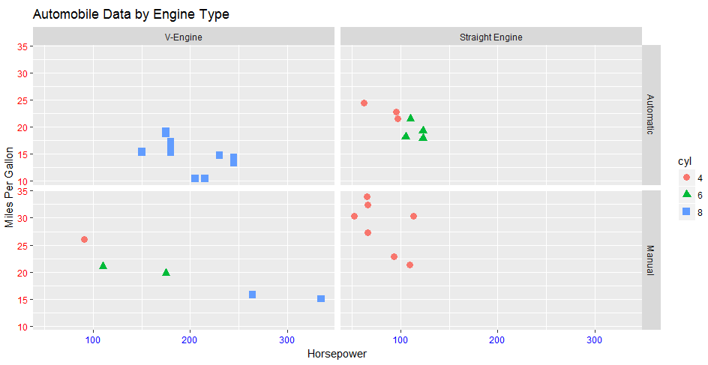
4
2
5
1-坐标轴aes
2-图形类型geom_point，
3-标题labs
4-分面标签facet
5-图例theme
1
3
行表示变速箱 类型（自动和手动），纵轴是发动机装置（V型发动机与直列式
发动机），每个点的颜色和形状表示骑车发动机气缸的数量，在am和vs是分面
变量，cyl是分组变量。

Slide 4
1.图形的类型geom_ p5
2.分组 p11
3.分面facet p13
4.添加曲线geom_smooth() p15
5.坐标轴scale p18
6.图例legend p20
7.标尺 p22
8.主题theme p23
9.多重图grid.arrange p38
10.保存ggsave() p40

Slide 5
图形的类型
geom_bar() 条形图 color,fill,alpha
geom_boxplot() 箱线图 color,fill,alpha,notch,width
geom_density() 密度图 color,fill,alpha,linetype
geom_histogram()直方图 color,fill,alpha,linetype,binwidth
geom_hline() 水平线 color,alpha,linetype,size
geom_jitter() 抖动点 color,size,alpha,shape
geom_line() 线图 colorvalpha,linetype,size
geom_point 散点图 color,alpha,shape,size
geom_rug() 地毯图,触须 color,side
geom_smooth() 拟合曲线 method,formula,color,fill,linetype,size
geom_text() 文字注解 参见函数的帮助文档
geom_violine() 小提琴图 color,fill,alpha,linetype
geom_vline() 垂线 color,alpha,linetype,size
geom_abline 添加直线 intercept,slope
geom_errorbar 误差线 aes(ymin=len-ci, ymax=len+ci)

Slide 6
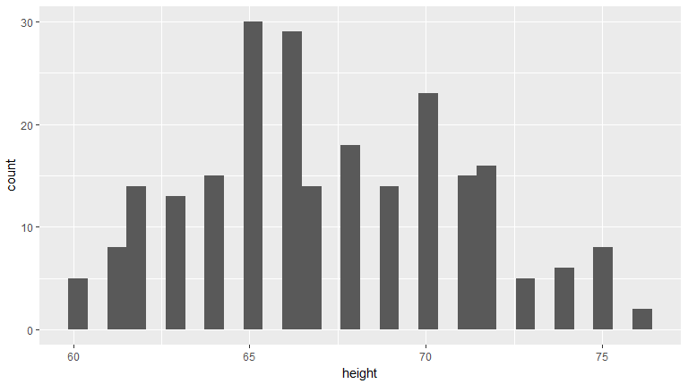
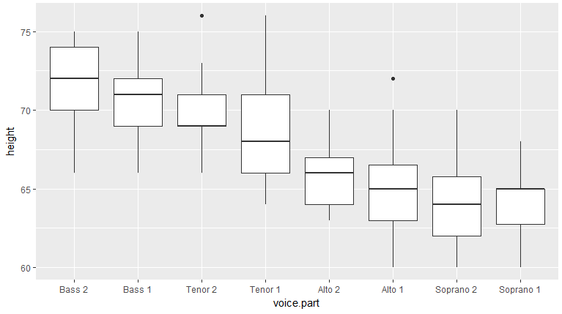
R code:
library(ggplot2)
data(singer,package="lattice")
ggplot(data=singer,aes(x=height))+geom_histogram()
ggplot(singer,aes(x=voice.part,y=height))+geom_boxplot()

Slide 7
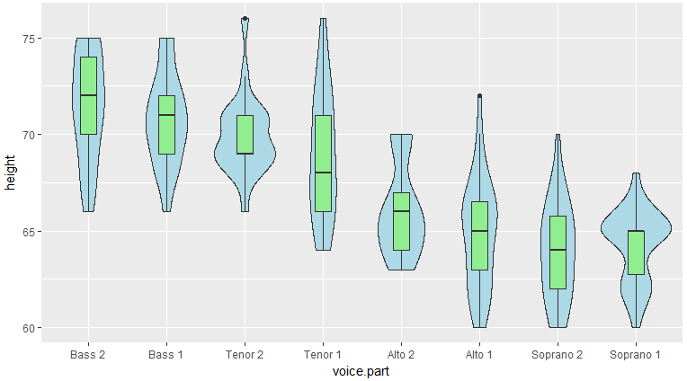
R code:
library(ggplot2)
data(singer,package="lattice")
ggplot(singer,aes(x=voice.part,y=height))+
geom_violin(fill="lightblue")+
geom_boxplot(fill="lightgreen",width=0.2)

Slide 8
color 对点、线和填充区域的边界进行着色
fill 对填充区域着色，如条形和密度区域
alpha 颜色的透明度，从0（完全透明）到1（不透明）
linetype 图案的线条（1=实线，2=虚线，3=点，4=点破折号，5=长破折号
，6=双破折号）
size 点的尺寸和线的宽度
shape 点的形状（和pch一样，0=开放的方形，1=开放的圆形，2=开放的
三角形，等等，见图）
position 绘制诸如条形图和点等对象的位置。对条形图来说，“dodge”将分组
条形图并排，“stacked”堆叠分组条形图，“fill”垂直地对的分组天条形
图并规范其高度相等。对于点来说，“jitter”减少点重叠
binwidth 直方图的宽度
notch 表示方块图是否为缺口（TRUE/FALSE）
sides 地毯图的安置（“b”=底部，“l”=左部，“t”=顶部，“r”=右部，“bl”=左下部，等等）
width 箱线图的宽度，条形图的宽度，等等
intercept 设置截距
slope 斜率
常
见
选
项

Slide 9
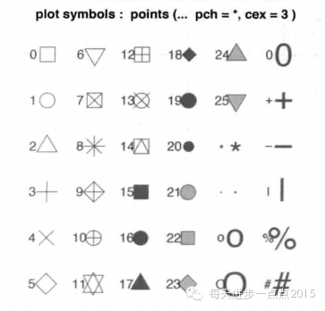

shape选项

Slide 10
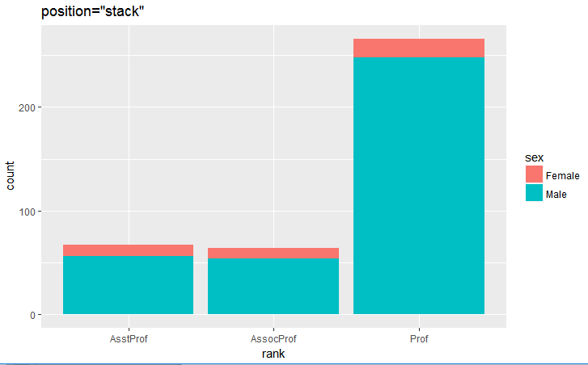

Slide 11
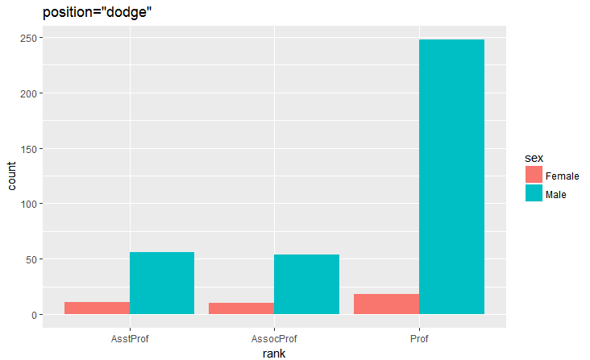

Slide 12
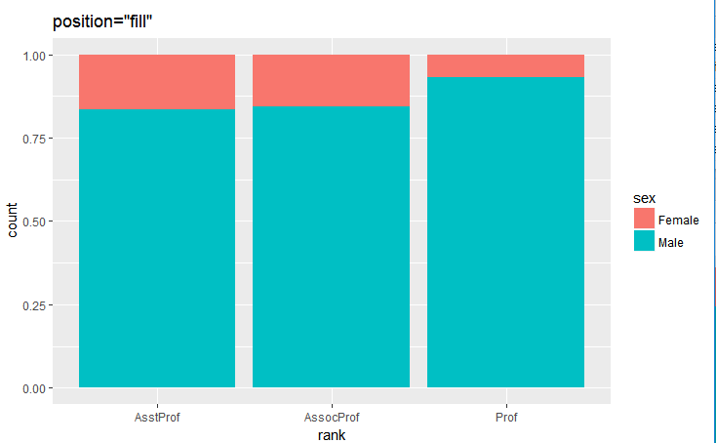

Slide 13
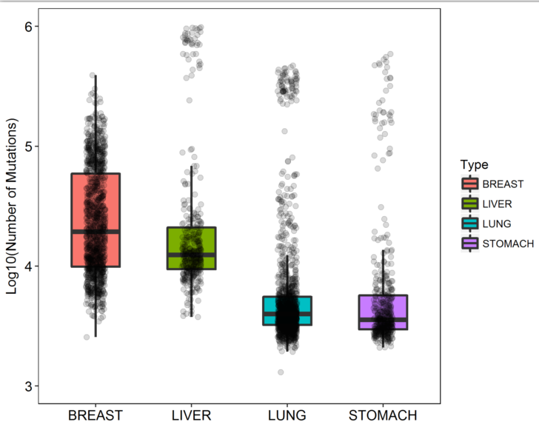

Slide 14
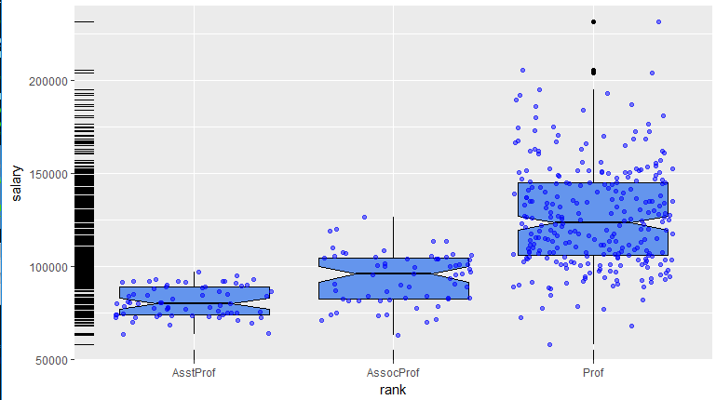
library(ggplot2)
ggplot(Salaries,aes(x=rank,y=salary))+
geom_boxplot(fill="cornflowerblue",
color="black",notch=TRUE)+
geom_point(position="jitter",color="blue",alpha=0.5)+
geom_rug(side="l",color="black")

Slide 15
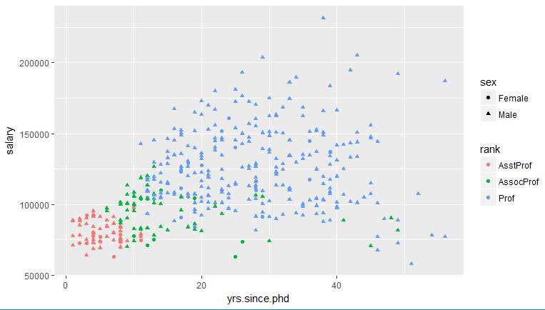
分组
R code:
ggplot(Salaries,aes(x=yrs.since.phd,y=salary,color=rank,
shape=sex))+geom_point()

Slide 16
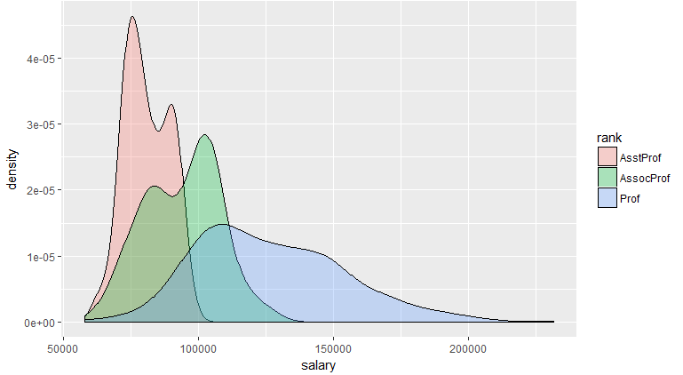
R code:
ggplot(Salaries,aes(x=salary,fill=rank))+
geom_density(alpha=0.3)
同一幅图中画了三条密度曲线（每条曲线代表一个学术登记）并用不同的颜色来
区分，填充的设置有些透明度（alpha），使重叠曲线不掩盖彼此，颜色也相互结
合来提高加入地区的可视化

Slide 17
分面选项
facet_wrap(~var,ncol=n) 将每个var水平排列成n列的独立图
facet_wrap(~var,nrow=n) 将每个var水平排列成n行的独立图
facet_grid(rowvar~colvar) rowvar和colvar组合的独立图，其中rowvar表示行，
colvar表示列）
facet_grid(rowvar~.) 每个rowvar水平的独立图，配置成一个单列
facet_grid(.~colvar) 每个colvar水平的独立图，配置成一个单行

Slide 18
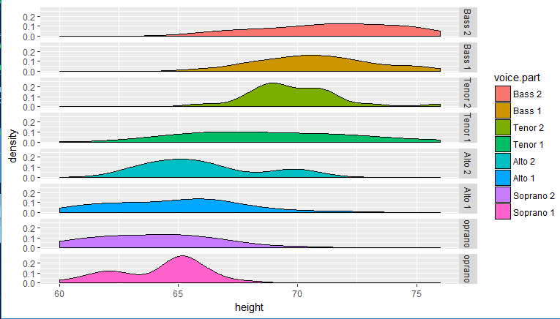
R code:
data(singer,package = "lattice")
library(ggplot2)
ggplot(singer,aes(x=height,fill=voice.part))+
geom_density()+
facet_grid(voice.part~.)
展示singer数据集中每个声部成员的身高分布，并利用核密度曲线图水平排列，
给每个声部分配不同的颜色。

Slide 19
添加曲线
geom_smooth()选项
method= 使用的平滑函数。允许的值包括lm、glm、smooth、rlm和
gam，分别对应线性、广义线性、loess、稳健线性和广义
相加模型。smooth是默认值
formula= 在光滑函数中使用的公式。例子包括y~x（默认），y~log(x)，
y~ploy(x,n)表示n次多项式拟合y~ns(x,n)表示一个具有n个自
由度的样条拟合
se 绘制置信区间（TRUE/FALSE）默认为TRUE
level 使用的置信区间水平（默认为95%）
fullrange 指定拟合应涵盖全图（TRUE）或仅仅是数据（FALSE）。
默认为FALSE。

Slide 20
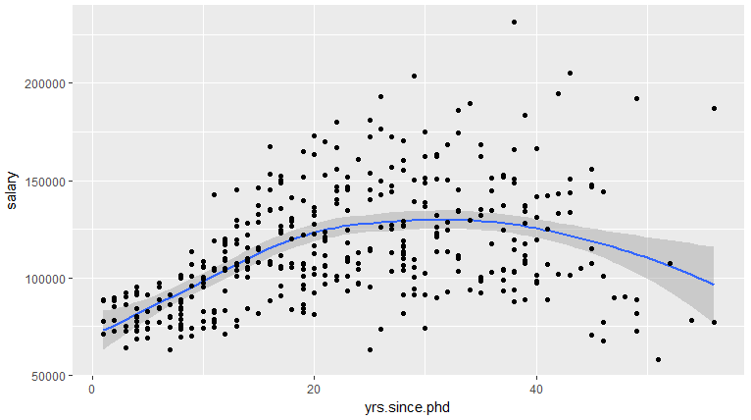
R code:
data(Salaries,package="car")
ggplot(Salaries,aes(x=yrs.since.phd,y=salary))+
geom_smooth()+geom_point()
先检验博士毕业年数和薪水之间的关系，在这个例子中，我们可以使用带有95%
置信区间的非参数光滑曲线（loess）

Slide 21
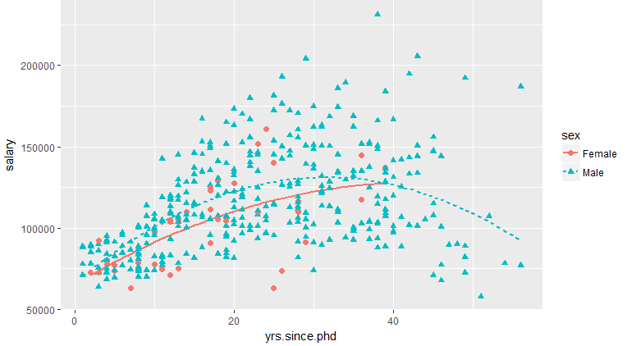
R code:
data(Salaries,package="car")
ggplot(Salaries,aes(x=yrs.since.phd,y=salary))+
geom_smooth()+geom_point()
ggplot(Salaries,aes(x=yrs.since.phd,y=salary,
linetype=sex,shape=sex,color=sex))+
geom_smooth(method=lm,formula=y~poly(x,2),
se=FALSE,size=1)+
geom_point(size=2)
按性别拟合一个二次
多项式回归
置信区间被限制（FALSE）
来简化图，性别有颜色、
符号、形状和线条
类型来区分

Slide 22
坐标轴
scale_x_continuous()
和scale_y_continuous() breaks=指定刻度标记，labels=指定刻度标记
标签，limits=控制要展示的值的范围
scale_x_discrete()
和scale_y_discrete() breaks=对因子的水平进行放置和排序，labels=
指定这些水平的标签，limits=表示哪些水平应该
展示
coord_flip() 颠倒x轴和y轴

Slide 23
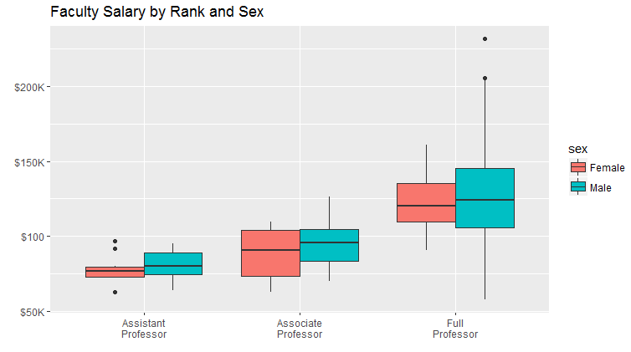
R code:
data(Salaries,package="car")
ggplot(Salaries,aes(x=rank,y=salary,fill=sex))+
geom_boxplot()+
scale_x_discrete(breaks=c("AsstProf","AssocProf","Prof"),
labels=c("Assistant\nProfessor",
"Associate\nProfessor",
"Full\nProfessor"))+
scale_y_continuous(breaks=c(50000,100000,150000,200000),
labels=c("$50K","$100","$150K","$200K"))+
labs(title="Faculty Salary by Rank and Sex",x="",y="")

Slide 24
图例
图例是指出如何用颜色、形状、尺寸等视觉特性表示数据特征的指南。
更改图例的标题时，必须考虑图例是否基于颜色、填充、尺寸、形状、或
他们的组合。

Slide 25
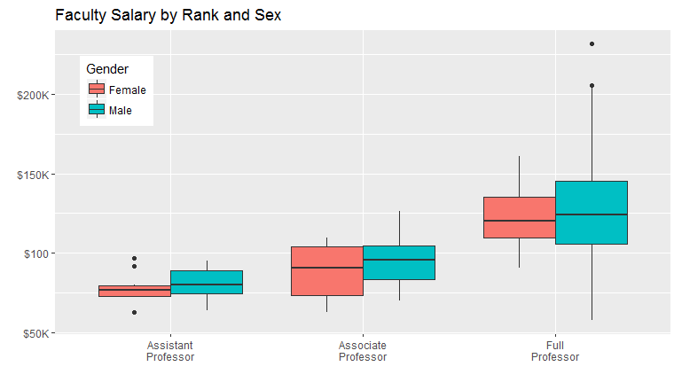
R code:
ggplot(Salaries,aes(x=rank,y=salary,fill=sex))+
geom_boxplot()+
scale_x_discrete(breaks=c("AsstProf","AssocProf","Prof"),
labels=c("Assistant\nProfessor",
"Associate\nProfessor",
"Full\nProfessor"))+
scale_y_continuous(breaks=c(50000,100000,150000,200000),
labels=c("$50K","$100","$150K","$200K"))+
labs(title="Faculty Salary by Rank and Sex",x="",y="",fill="Gender")+
theme(legend.position = c(0.1,0.8))
图例的左上角分别距离左侧边沿10%和底部边缘80%的部分，legend.position=”none”,可以删除图例

Slide 26
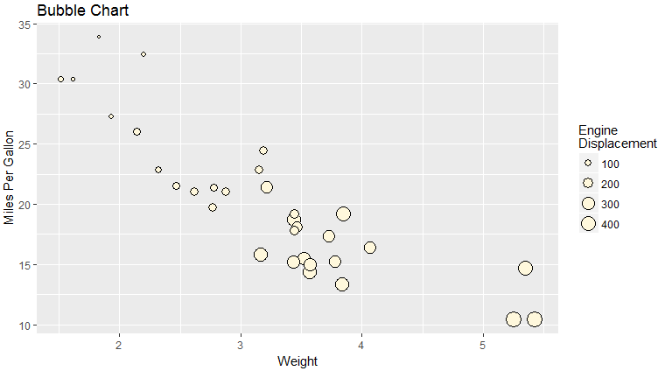
aes()函数的参数size=
disp生成连续型变量disp
(发动机排量)的标尺，并
使用它来控制点的尺寸
标尺
R code:
ggplot(mtcars,aes(x=wt,y=mpg,size=disp))+
geom_point(shape=21,color="black",fill="cornsilk")+
labs(x="Weight",y="Miles Per Gallon",
title="Bubble Chart",size="Engine\nDisplacement")

Slide 27
主题theme：
line 所有线属性
rect 所有矩形区域属性
text 所有文本相关属性
title 所有标题属性
axis.title 坐标轴标题
axis.title.x x轴属性
axis.title.y y轴属性
axis.text 坐标轴刻度标签属性
axis.text.x
axis.text.y
axis.ticks 坐标轴刻度线
axis.ticks.x
axis.ticks.y

Slide 28
axis.ticks.length 刻度线长度
axis.ticks.margin 刻度线和刻度标签之间的间距
axis.line 坐标轴线 line
axis.line.x
axis.line.y
legend.background 图例背景 rect
legend.margin 图例边界
legend.key 图例符号
legend.key.size 图例符号大小
legend.key.height 图例符号高度

Slide 29
legend.key.width 图例符号宽度
legend.text 图例文字标签
legend.text.align 图例文字标签对齐方式 0为左齐，1为右齐
legend.title 图例标题 text
legend.title.align 图例标题对齐方式
legend.position 图例位置 left, right, bottom, top, 两数字向量
legend.direction 图例排列方向 "horizontal" or "vertical"
legend.justification 居中方式 center或两数字向量
legend.box 多图例的排列方式 "horizontal" or "vertical"
legend.box.just 多图例居中方式
panel.background 绘图区背景 rect
panel.border 绘图区边框 rect
panel.margin 分面绘图区之间的边距
panel.grid 绘图区网格线 line

Slide 30
panel.grid.major 主网格线
panel.grid.minor 次网格线
panel.grid.major.x
panel.grid.major.y
panel.grid.minor.x
panel.grid.minor.y
plot.background 整个图形的背景
plot.title 图形标题
plot.margin 图形边距 top, right, bottom, left
strip.background 分面标签背景 rect
strip.text 分面标签文本 text
strip.text.x
strip.text.y

Slide 31
在theme 设置中element_text()是一项很重要的内容
element_text(family = NULL, face = NULL, colour = NULL, size = NULL,
hjust = NULL, vjust = NULL, angle = NULL, lineheight = NULL)
参数family 表示字体样式
参数face 表示字体格式，可取值("plain", "italic", "bold", "bold.italic")
参数colour 表示字体颜色
参数size 表示字体大小
参数hjust 用于调整水平距离，可调整范围0到1之间
参数vjust 用于调整垂直距离，可调整范围0到1之间
参数angle 用于调整字体的倾斜度，调整范围0到360
参数lineheight 表示线条高度

Slide 32
#theme(panel.background = element_rect(colour = "red"))设置图形边框的颜色
#geom_abline(intercept = 37, slope = -5)添加直线 intercept截距 slope 斜率
#geom_text(data = data.frame(), aes(4.5, 30, label = "Pearson-R = -.87"))添加文本
#labs(x = "Vehicle Weight", y = "Miles per Gallon")更改xy坐标轴标签
##p <- p + labs(title = "Vehicle Weight-Gas Mileage Relationship")
##p + theme(plot.title = element_text(size = rel(2)))
##p + theme(plot.title = element_text(size = rel(2), colour = "blue"))更改标题大小和颜色

Slide 33
坐标轴方面的参数
# Manipulate Axis Attributes
m + theme(axis.line = element_line(size = 3, colour = "red", linetype = "dotted"))图形边框的颜色和线型
m + theme(axis.text = element_text(colour = "blue"))坐标轴标题的颜色
m + theme(axis.text.y = element_blank())y坐标轴标题空白
m + theme(axis.ticks = element_line(size = 2))坐标轴标记号的大小
m + theme(axis.title.y = element_text(size = rel(1.5), angle = 90))Y坐标轴标题的大小和方向
m + theme(axis.title.x = element_blank())X坐标轴标题空白
m + theme(axis.ticks.length = unit(.85, "cm"))坐标轴标记号的长度

Slide 34
图例的参数
theme(legend.position = "none")图例消失
theme(legend.position = "bottom")图例在下方
theme(legend.position = c(.5, .5))具体位置取值在0-1表示占坐标总长的比例
theme(legend.background = element_rect(colour = "black"))加一个只有边框的背景
theme(legend.background = element_rect(),legend.margin = unit(1, "cm"))图例边缘与图和边缘的距离

Slide 35
调节图例的每个部分参数
z + theme(legend.key = element_rect(colour = "black"))每个小部分都加入黑边框
z + theme(legend.key = element_rect(fill = "yellow"))每个小部分都填充黄色
z + theme(legend.key.size = unit(2.5, "cm"))每个小部分的的大小
z + theme(legend.text = element_text(size = 20, colour = "red", angle = 45))图例每部分的注释文字的大小颜色和倾斜角度
z + theme(legend.title = element_text(face = "italic"))图例标题字体为斜体

Slide 36
# To change the title of the legend use the name argument调整图例颜色的主题
# in one of the scale options
z + scale_colour_brewer(name = "My Legend")
z + scale_colour_grey(name = "Number of \nCylinders")
# Panel and Plot Attributes面板和绘图参数
z + theme(panel.background = element_rect(fill = "black"))整个面板的背景填充黑色
z + theme(panel.border = element_rect(linetype = "dashed", colour = "black"))面板边框的颜色线型
z + theme(panel.grid.major = element_line(colour = "blue"))面板主网格线的颜色
z + theme(panel.grid.minor = element_line(colour = "red", linetype = "dotted"))面板次网格线的颜色和线型
z + theme(panel.grid.major = element_line(size = 2))主网格显得宽度
z + theme(panel.grid.major.y = element_blank(), panel.grid.minor.y = element_blank())Y轴主次网格不显示
z + theme(plot.background = element_rect(fill = "green"))处图例和绘图面板以外的区域填充绿色

Slide 37
# Faceting Attributes 分面参数
k <- ggplot(dsmall, aes(carat, ..density..)) +
geom_histogram(binwidth = 0.2) +
facet_grid(. ~ cut)#分面标准的选择
k + theme(strip.background = element_rect(colour = "purple", fill = "pink", size = 3, linetype = "dashed"))分面标题栏外边框颜色大小线型
k + theme(strip.text.x = element_text(colour = "red", angle = 45, size = 10,hjust = 0.5, vjust = 0.5))分面标题栏标题的设置
k + theme(panel.margin = unit(5, "lines"))#不同分面之间的宽度的调节
k + theme(panel.margin.y = unit(0, "lines"))Y方向上宽度的调节

Slide 38
Put gridlines on top#把网格线放在图形的上面
meanprice <- tapply(diamonds$price, diamonds$cut, mean)
cut <- factor(levels(diamonds$cut), levels = levels(diamonds$cut))
df <- data.frame(meanprice, cut)
g <- ggplot(df, aes(cut, meanprice)) + geom_bar(stat = "identity")
g + geom_bar(stat = "identity") +
theme(panel.background = element_blank(),
panel.grid.major.x = element_blank(),
panel.grid.minor.x = element_blank(),
panel.grid.minor.y = element_blank(),
panel.ontop = TRUE)#ontop的选择使网格线在图形的上面
# Modify a theme and save it#修改一个主题并保存
mytheme <- theme_grey() + theme(plot.title = element_text(colour = "red"))修改主题中的标题的颜色为红色
p + mytheme运用刚修改的主题
原始没有注释的原文
>??theme()

Slide 39
R code:
data(Salaries,package="car")
library(ggplot2)
mytheme<-theme(plot.title=element_text(face="bold.italic",
size="14",color="brown"),
axis.title=element_text(face="bold",size=9,
color="darkblue"),
panel.background=element_rect(fill="white",
color="darkblue"),
panel.grid.major.y=element_line(color="grey",
linetype=1),
panel.grid.minor.y=element_line(color="grey",
linetype=2),
panel.grid.minor.x=element_blank(),
legend.position="top")
ggplot(Salaries,aes(x=rank,y=salary,fill=sex))+
geom_boxplot()+
labs(title="Salary by Rank and Sex",x="Rank",y="Salary")+
mytheme

Slide 40
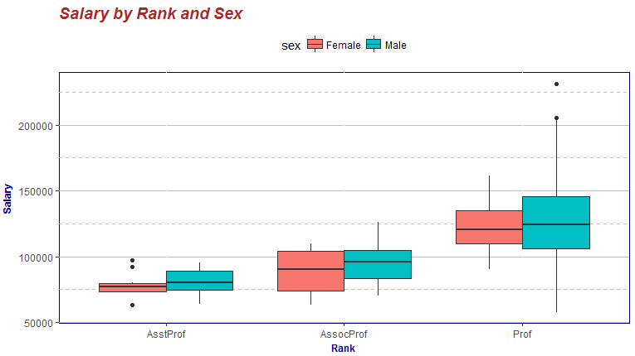

Slide 41
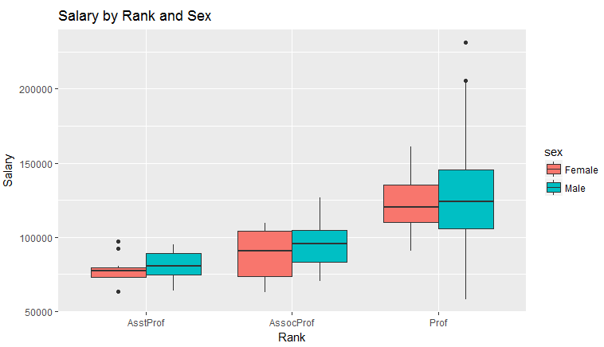

Slide 42
多重图
将多个ggplot2图形放到单个图形最简单的方法是是使用gridExtra包中的
grid.arrange()函数。
R code:
data(Salaries,package="car")
library(ggplot2)
p1<-ggplot(data=Salaries,aes(x=rank))+geom_bar()
p2<-ggplot(data=Salaries,aes(x=sex))+geom_bar()
p3<-ggplot(data=Salaries,aes(x=yrs.since.phd,y=salary))+geom_point()
library(gridExtra)
grid.arrange(p1,p2,p3,ncol=3)

Slide 43
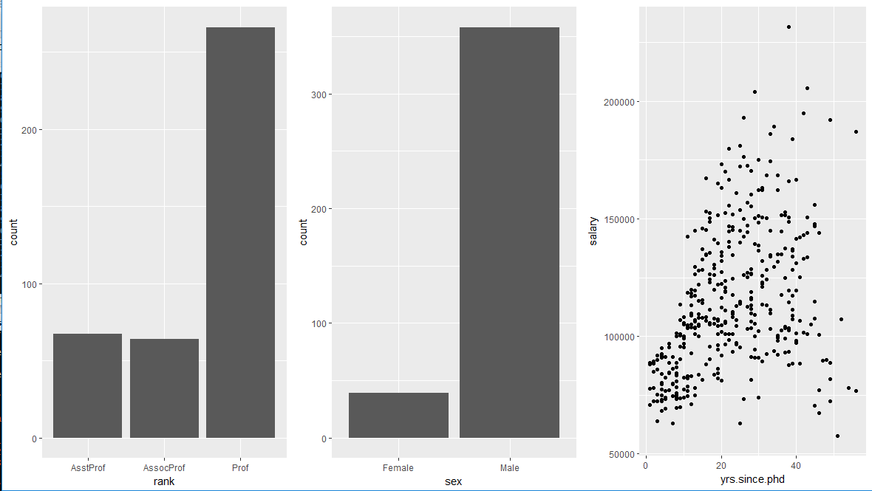

Slide 44
保存图形
利用ggsave()函数来保存，它的选项包括保存哪幅图形，保存在哪里和
以什么形式保存，还能设置图片像素等。具体可见help(ggsave)
R code:
myplot<-ggplot(data=mtcars,aes(x=mpg))+geom_histogram()
ggsave(file="mygraph.png",plot=myplot,width=5,height=4,dpi=300)
另外，若直接使用ggsave(file=”mygraph.pdf”)，则会把你现在看到的图形保存

